Slide 1
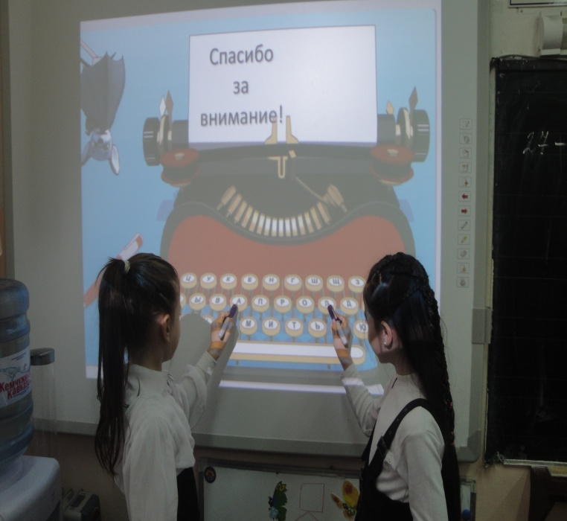
Внеурочое занятие по информатике и ИКТ
« Микроша»
Руководитель Аракелова Э.С.

Slide 2
